Slide 1


Difusión científica - Cienciambiental
“Caracterización termodinámica de la capa límite bajo eventos de niebla y rocío en el desierto costero de Atacama”
F. M. Narbona^{1,2}, F. Lobos^{1,2}, C. Del Río^{2,3} y S. Acevedo¹
1 Facultad de Agronomía y Sistemas Naturales, Pontificia Universidad Católica de Chile
2 Centro UC Desierto de Atacama, Pontificia Universidad Católica de Chile
3 Instituto de Geografía, Pontificia Universidad Católica de Chile

Slide 2
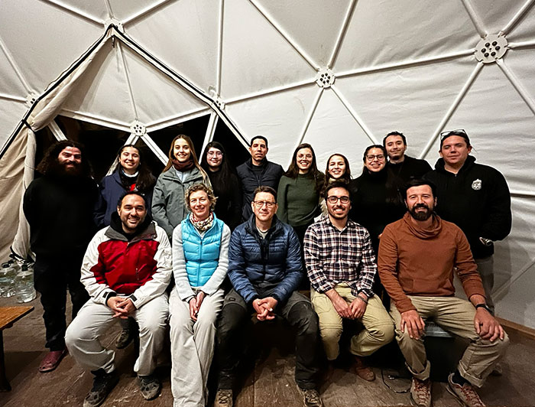
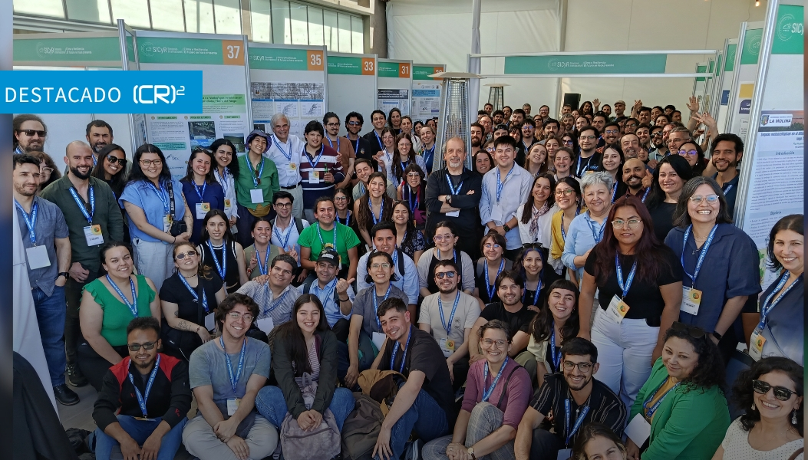
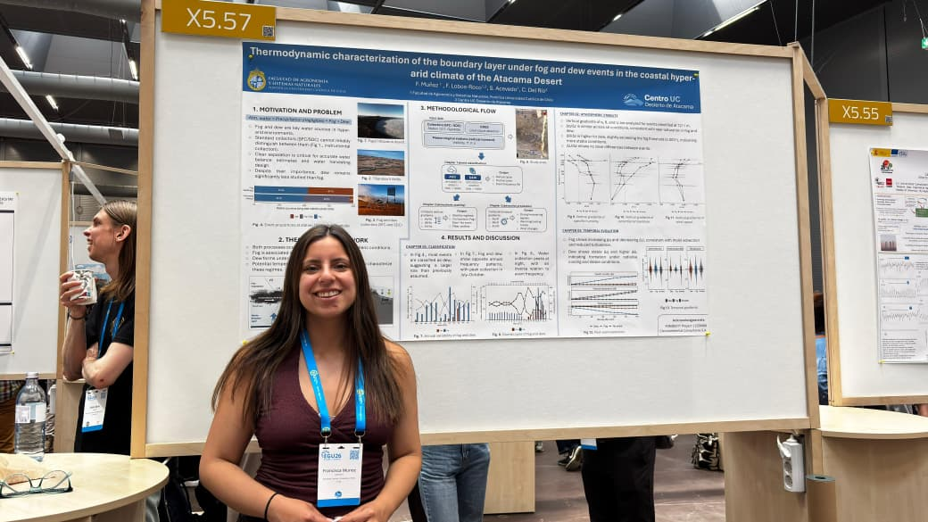
FONDECYT N°11250466: Investigating the physicochemical differences between fog and dew and their contribution as non-rainfall atmospheric water sources in hyperarid regions
Tesis!
RQ1: Caracterizar la estabilidad termodinámica de la capa límite marina (MBL) durante eventos de recolección de niebla y rocío.
RQ2: Evaluar el balance energético superficial durante estos eventos.
RQ3: Determinar la proporción de agua de niebla y rocío en ecosistemas costeros, especialmente en Tillandsia landbeckii, usando isótopos estables.
"StraToFog", experimento en terreno en Alto Patache (año 2024)
https://doi.org/10.5194/egusphere-2026-2396
Simposio CR2, poster, Viña del Mar
(año 2025)
EGU, Unión Europea de Geociencias, poster,
Vienna, Austria (año 2026)
Notes:
Se enfoca en analizar las propiedades fisicoquímicas de la niebla y el rocío, dos fuentes de agua esenciales en las zonas costeras áridas.

Slide 3
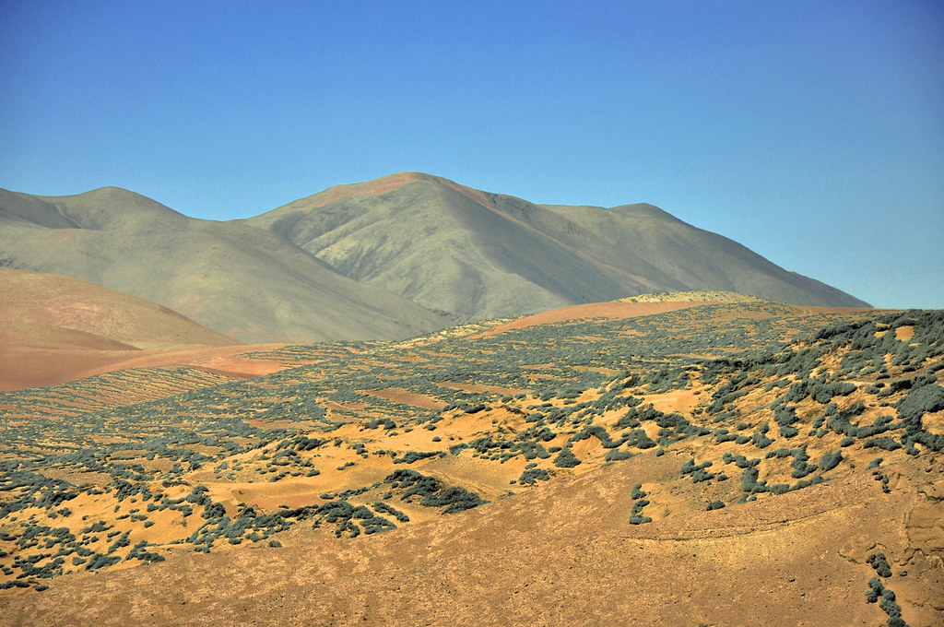
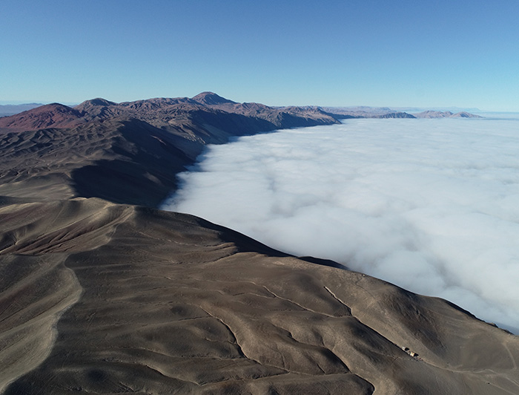
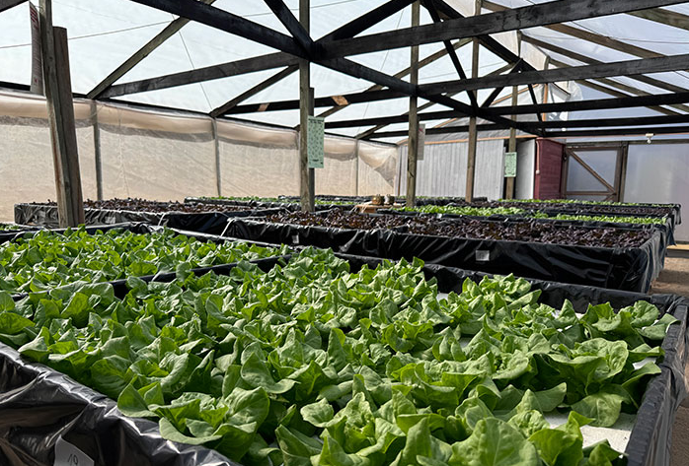
Contexto
Plantas sin raíces que viven captando agua atmosférica
Agua atmosférica = Precipitaciones + Niebla + Rocío
Tillandsia landbeckii, cerro Oyarbide
Hasta 8 L/m2/día de niebla y 0.1 L/m2/dia de rocío​
Niebla costera, Alto Patache
Producción de lechugas con agua de niebla

Slide 4
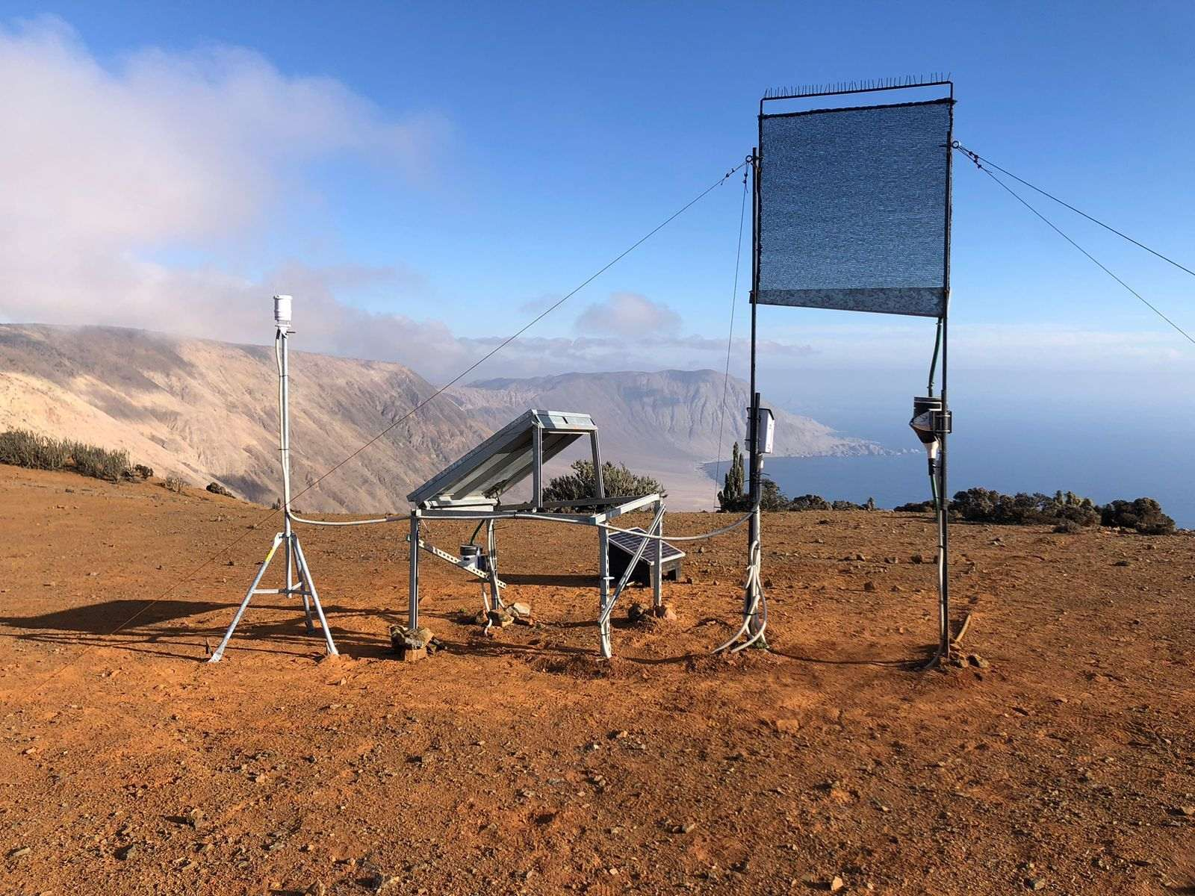
PROBLEMÁTICA
Aunque se ha avanzando en el estudio de la niebla, el conocimiento del rocío es limitado.
Colectores actuales no distinguen bien entre ambos eventos, dificultando la cuantificación real de cada uno.
Impedimento de una gestión hídrica adecuada y el diseño de tecnologías de captación más eficientes.
Además, distorsionan el entendimiento del funcionamiento de ecosistemas, como los de Tillandsia, que prosperan donde la niebla es casi inexistente.
SFC
SDC

Slide 5
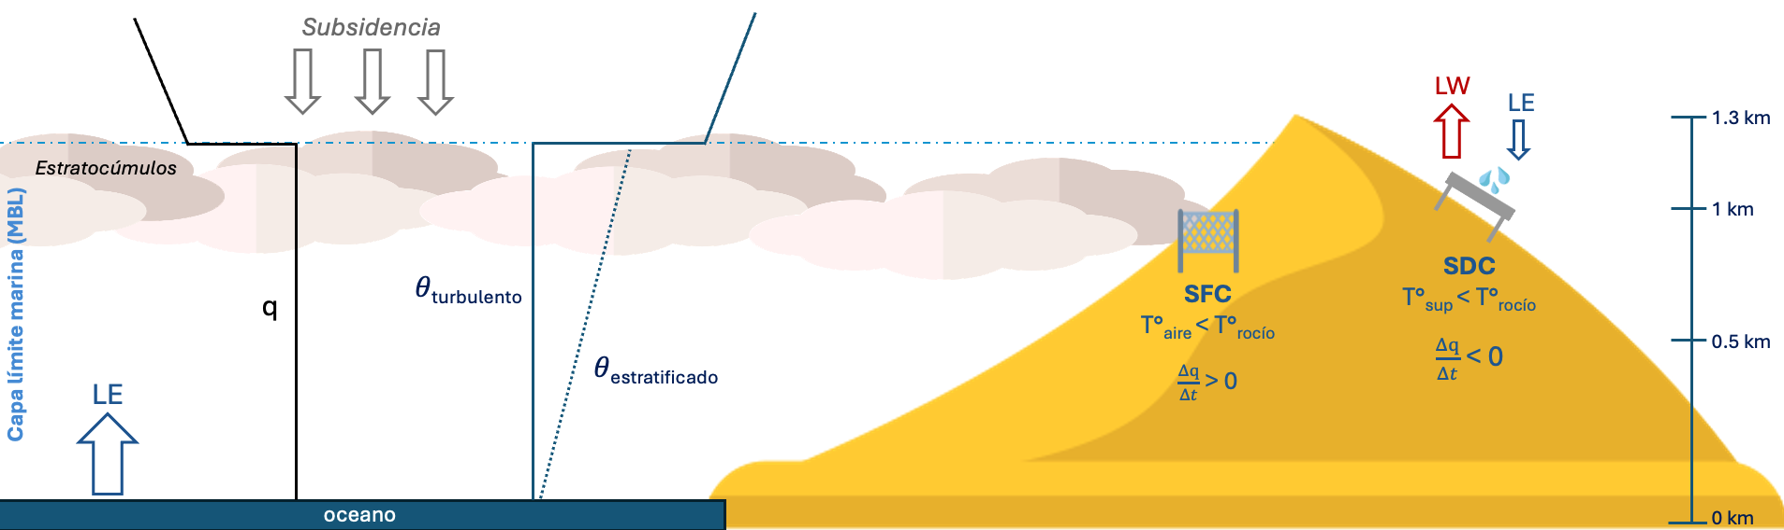
¿QUÉ SABEMOS HASTA AHORA?
Notes:
Esta imagen muestra un corte conceptual del perfil atmosférico costero en el norte de Chile. La zona azul más baja corresponde a la capa límite marina (Marine Boundary Layer o MABL), que está en contacto directo con el océano y fuertemente influenciada por él.”
“Encima de la MABL tenemos una capa de inversión térmica, reforzada por la subsistencia que comprime la MABL hacia abajo, estabiliza la atmósfera y limita el ascenso de aire húmedo desde el mar.”
“Cuando el aire marino se transporta hacia el continente, puede mantenerse húmedo y estable cerca de la superficie. Si la temperatura del aire desciende hasta el punto de rocío se forma niebla (T_air ≤ T_dew).”
“Esto ocurre típicamente cerca de la costa, en zonas bajas donde se mantiene la saturación.”
ROCIO: “Más al interior, el aire es más seco y cálido, y no hay suficiente humedad para formar niebla. Sin embargo, si el suelo pierde calor por radiación durante la noche, puede enfriarse hasta alcanzar el punto de rocío superficial. Esto produce condensación en forma de rocío (T_surface ≤ T_dew).”

Slide 6

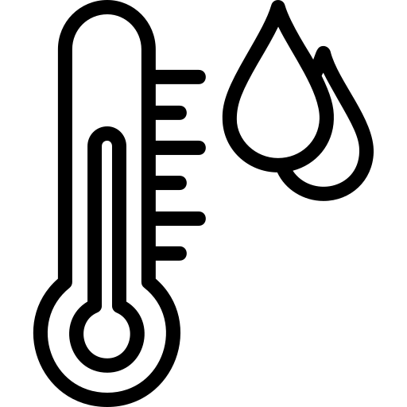
¿Qué diferencias existen en la termodinámica atmosférica y su interacción con la superficie bajo eventos de niebla y rocío en el desierto de Atacama?
PROPUESTA DE INVESTIGACIÓN

Slide 7
METODOLOGÍA

Slide 8
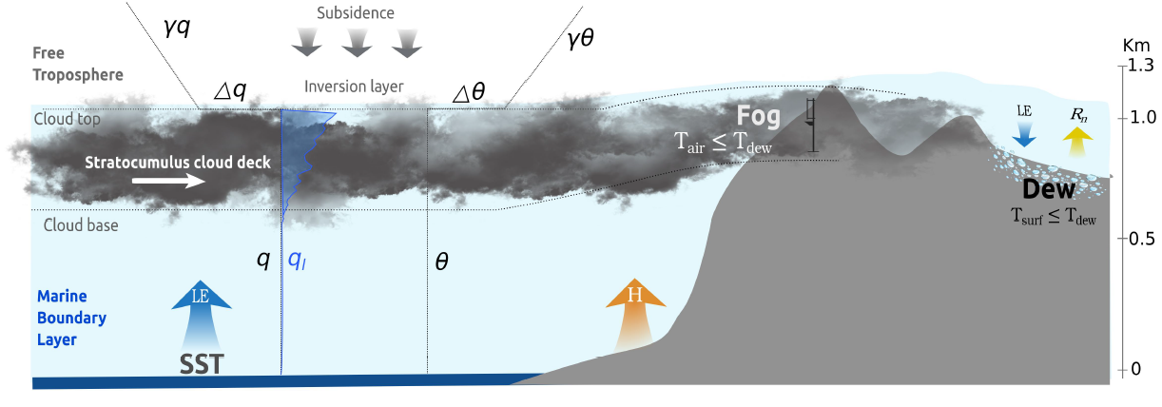
¿QUÉ SABEMOS HASTA AHORA?
Notes:
Esta imagen muestra un corte conceptual del perfil atmosférico costero en el norte de Chile. La zona azul más baja corresponde a la capa límite marina (Marine Boundary Layer o MABL), que está en contacto directo con el océano y fuertemente influenciada por él.”
“Encima de la MABL tenemos una capa de inversión térmica, reforzada por la subsistencia que comprime la MABL hacia abajo, estabiliza la atmósfera y limita el ascenso de aire húmedo desde el mar.”
“Cuando el aire marino se transporta hacia el continente, puede mantenerse húmedo y estable cerca de la superficie. Si la temperatura del aire desciende hasta el punto de rocío se forma niebla (T_air ≤ T_dew).”
“Esto ocurre típicamente cerca de la costa, en zonas bajas donde se mantiene la saturación.”
ROCIO: “Más al interior, el aire es más seco y cálido, y no hay suficiente humedad para formar niebla. Sin embargo, si el suelo pierde calor por radiación durante la noche, puede enfriarse hasta alcanzar el punto de rocío superficial. Esto produce condensación en forma de rocío (T_surface ≤ T_dew).”

Slide 9
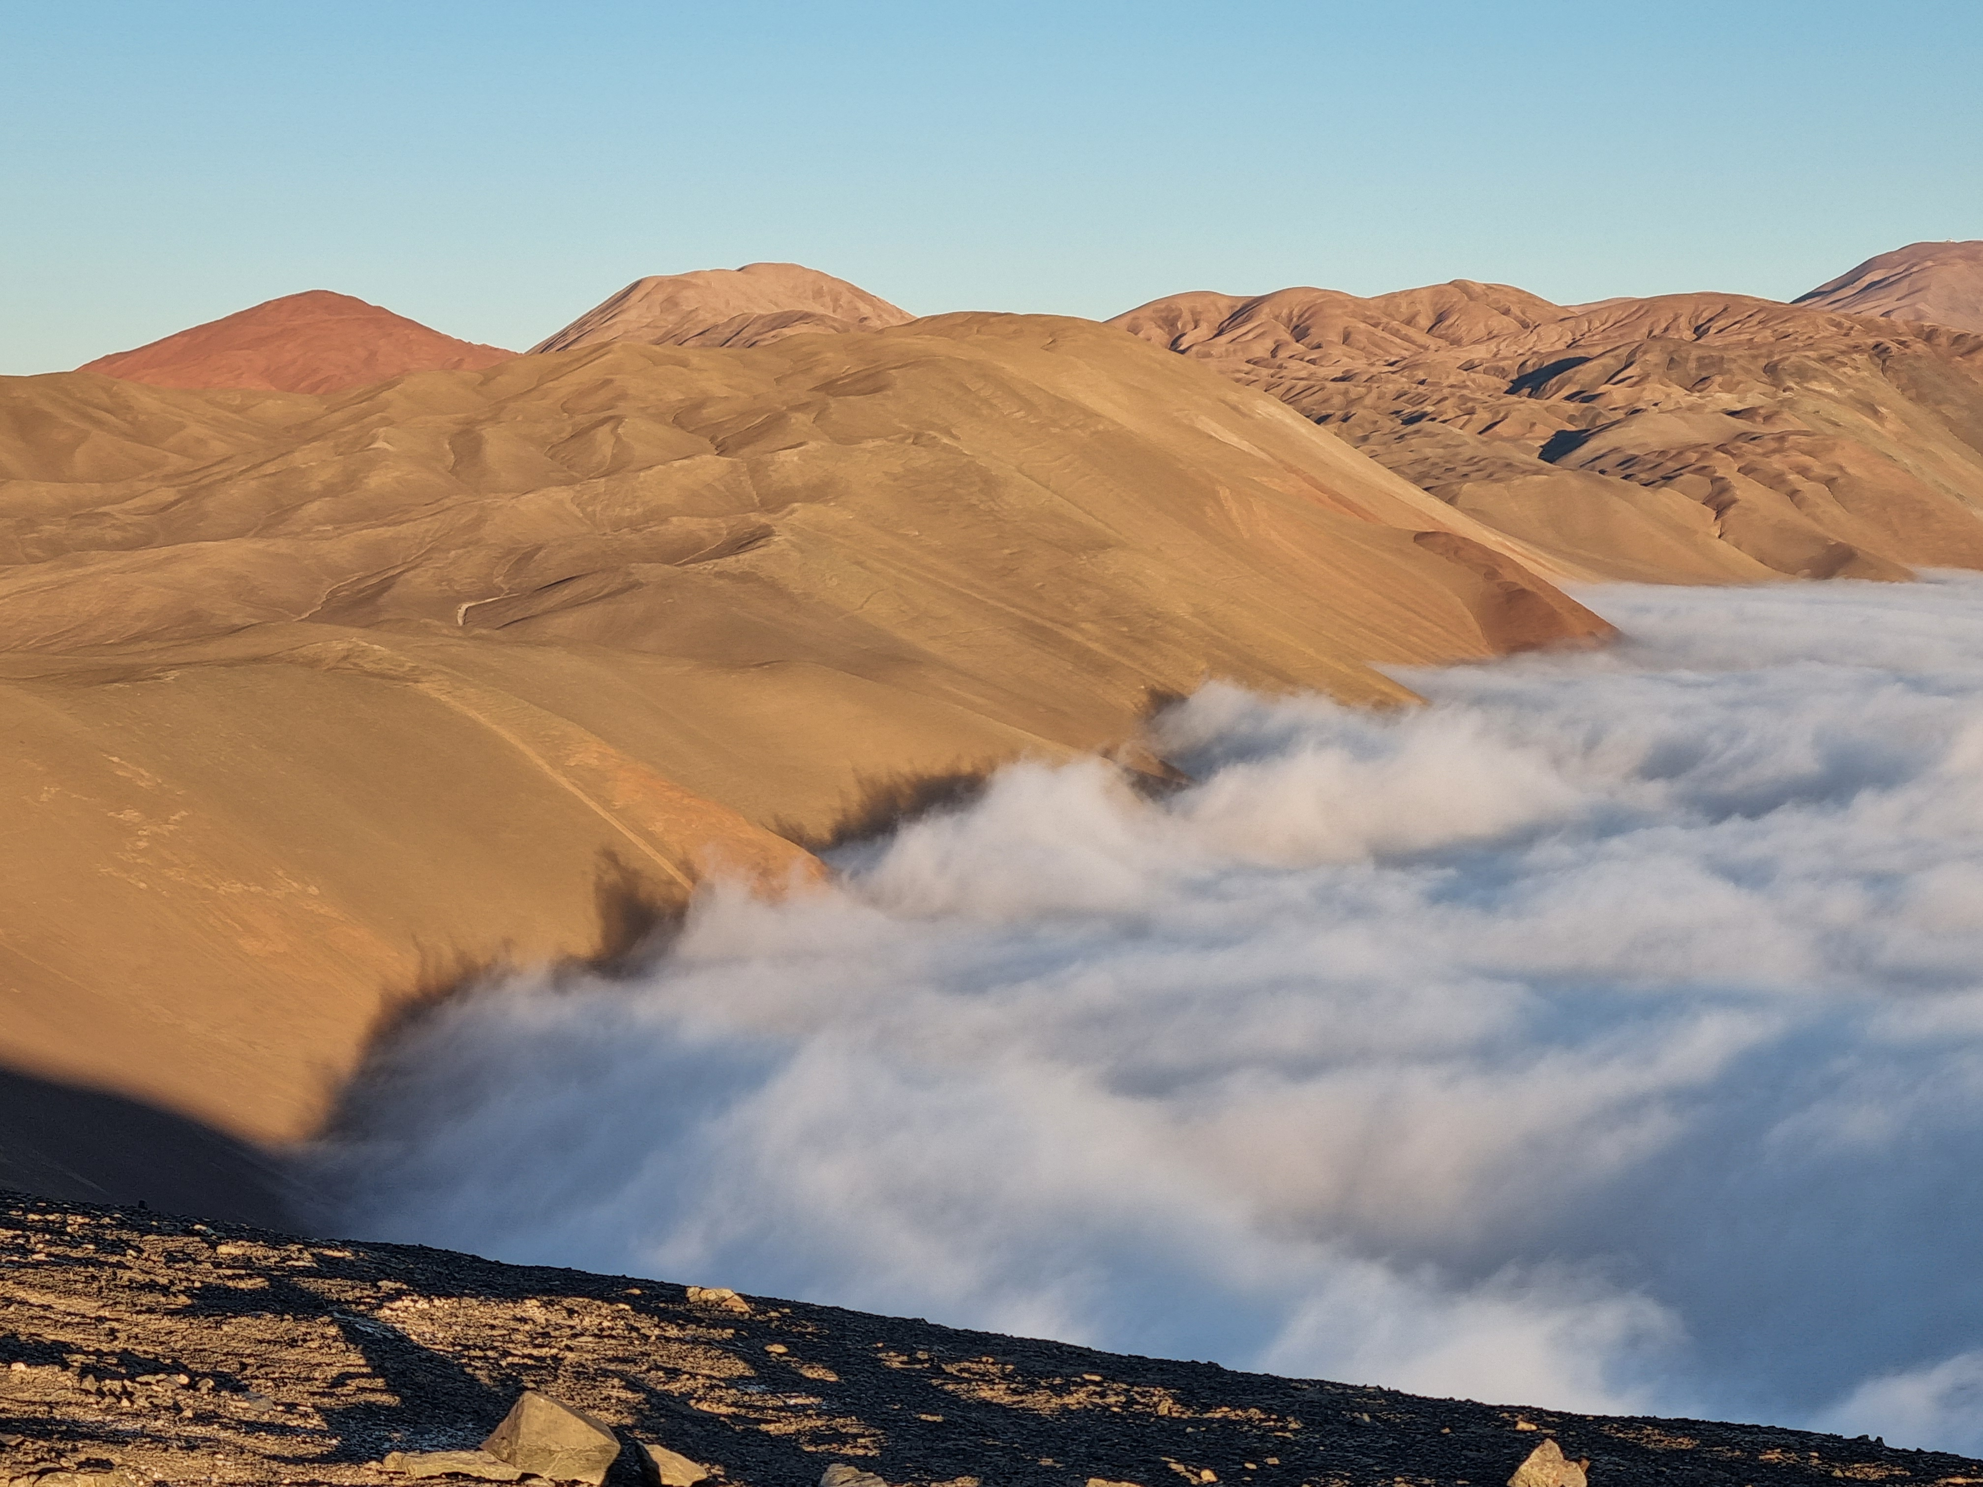
FONDECYT N°11250466: Investigating the physicochemical differences between fog and dew and their contribution as non-rainfall atmospheric water sources in hyperarid regions
Tesis!
RQ1: Caracterizar la estabilidad termodinámica de la capa límite marina (MBL) durante eventos de recolección de niebla y rocío.
RQ2: Evaluar el balance energético superficial (absorción, almacenamiento y liberación de energía) durante estos eventos.
RQ3: Determinar la proporción de agua de niebla y rocío en ecosistemas costeros, especialmente en Tillandsia landbeckii, usando isótopos estables.
Notes:
Se enfoca en analizar las propiedades fisicoquímicas de la niebla y el rocío, dos fuentes de agua esenciales en las zonas costeras áridas.

Slide 10
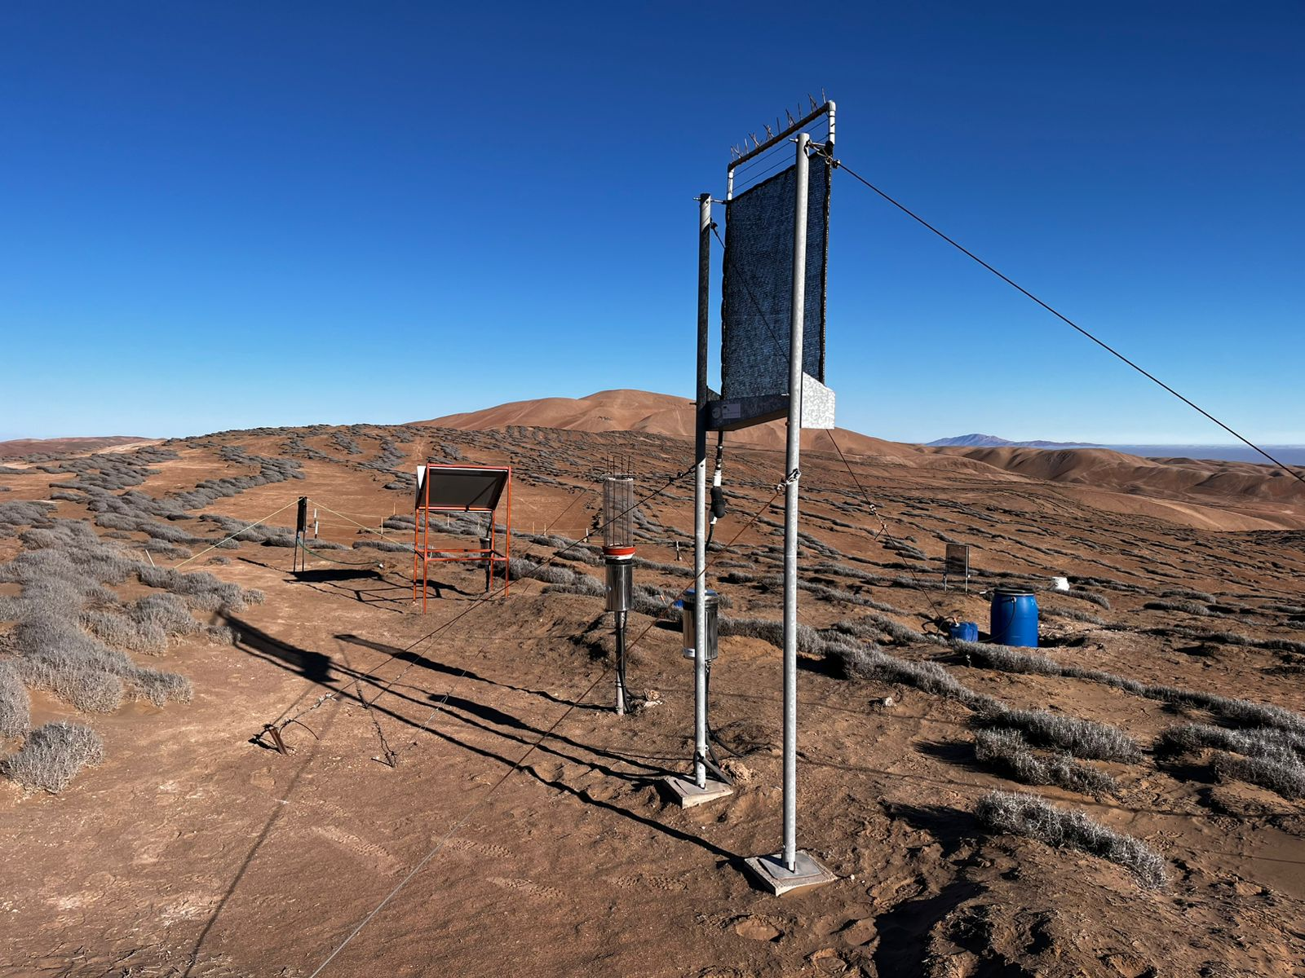
CONTEXTO
$$Agua atmosférica=Precipitaciones+niebla+rocío$$
$$Agua atmosférica⇒niebla+rocío$$
Uso humano: Se puede captar hasta 8L/m2/día de niebla y 0.1 L/m2/día de rocío.
Plantas como Tillandsia landbeckii, que no tienen raíces sobreviven captando agua atmosférica. También alta diversidad de líquenes.
Notes:
Precipitaciones son extremadamente escasas (1–30 mm/año).
Niebla y el rocío constituyen las únicas fuentes de agua disponibles para la vegetación y biodiversidad local.

Slide 12
“Caracterización termodinámica de la capa límite bajo eventos de niebla y rocío en el clima hiperárido costero del desierto de Atacama”

Slide 13
CONTEXTO
$$Agua atmosférica=Precipitaciones+niebla+rocío$$
$$Agua atmosférica⇒niebla+rocío$$
Uso humano: Se puede captar hasta 8L/m2/día de niebla y 0.1 L/m2/día de rocío.
Plantas como Tillandsia landbeckii, que no tienen raíces sobreviven captando agua atmosférica. También alta diversidad de líquenes.
Notes:
Precipitaciones son extremadamente escasas (1–30 mm/año).
Niebla y el rocío constituyen las únicas fuentes de agua disponibles para la vegetación y biodiversidad local.

